Slide 1

NGỮ VĂN 7
Tập 2
Bài mở đầu - Tiết 2

Slide 2


Ấn để đến trang sách

Slide 3





Em có thích đọc các sách, truyện văn học không? Em yêu thích thể loại nào?

Slide 4

Ấn để đến trang sách

Slide 5




TIẾT 2: ĐỌC HIỂU VĂN BẢN VĂN HỌC

Slide 6




HOẠT ĐỘNG NHÓM
Nhóm 1: Tìm hiểu thể loại truyện.
Nhóm 2: Tìm hiểu thể loại thơ.
Nhóm 3: Tìm hiểu thể loại kí.

Slide 7


Nhóm 1
Sách Ngữ văn 7 hướng dẫn em đọc những thể loại truyện nào chưa học ở lớp 6?
Em thấy văn bản truyện nào hấp dẫn nhất với mình? Vì sao?
Nhận xét khái quát chung về đề tài, chủ đề của cả nhóm bài thể loại truyện.

Slide 8
Nhóm 2
Sách Ngữ văn 7 hướng dẫn em đọc hiểu những thể loại thơ nào chưa học ở lớp 6?
Em thấy văn bản thơ nào hấp dẫn nhất với mình? Vì sao?
Nhận xét khái quát chung về đề tài, chủ đề của cả nhóm bài thể loại thơ.

Slide 9
Nhóm 3
Sách Ngữ văn 7 hướng dẫn em đọc những thể loại kí nào chưa học ở lớp 6?
Em thấy văn bản kí nào hấp dẫn nhất với mình? Vì sao?
Nhận xét khái quát chung về đề tài, chủ đề của cả nhóm bài thể loại kí.

Slide 10

1. Đọc hiểu văn bản truyện
Các thể loại truyện:
Truyện khoa học viễn tưởng
Truyện ngắn
Tiểu thuyết
Truyện ngụ ngôn

Slide 11

1. Đọc hiểu văn bản truyện
Nội dung:
Viết về tình yêu thương, lòng cảm thông, sự vị tha,…
Các tác phẩm khoa học viễn tưởng, được hư cấu dựa trên thành tựu của khoa học và công nghệ.
Những triết lí sâu sắc, bài học từ trong cuộc sống.

Slide 12

2. Đọc hiểu văn bản thơ
Thơ bốn chữ
Các thể loại thơ
Thơ năm chữ
Nội dung
Tình cảm gia đình, tình yêu quê hương đất nước

Slide 13

3. Đọc hiểu văn bản kí
Các thể loại:
Nội dung: bày tỏ những suy nghĩ, cảm nhận của tác giả về cảnh vật, sự việc,…
Tùy bút
Tản văn

Slide 14


Lập bảng so sánh sự khác nhau về các thể loại đã học ở lớp 6 và sẽ học ở lớp 7.
 | Ngữ văn 6 | Ngữ văn 7
Truyện | Truyền thuyết và cổ tích Truyện đồng thoại Truyện ngắn | Tiểu thuyết và truyện ngắn Truyện khoa học viễn tưởng Truyện ngụ ngôn
Thơ | Thơ lục bát Thơ có yếu tố tự sự | Thơ bốn chữ, năm chữ Thơ tự do
Kí | Hồi kí Du kí | Tùy bút Tản văn

Slide 15

Ấn để đến trang sách

Slide 16


1. Đọc các văn bản trong thể loại mình vừa tìm hiểu để hiểu rõ hơn các đặc trưng thể loại.
2. Đọc trước phần đọc hiểu văn bản nghị luận, văn bản thông tin và rèn luyện tiếng Việt.

Slide 17

Ấn để đến trang sách

Slide 18
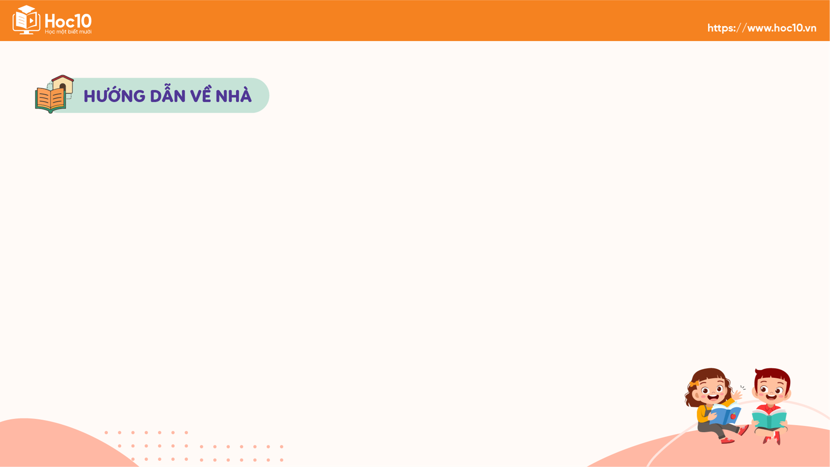
Xem lại cấu trúc sách giáo khoa, tìm hiểu các bài sẽ học trong chương trình
1
Tìm hiểu trước các văn bản đọc hiểu
2

Slide 19


Slide 20



Like fanpage Hoc10 Học 1 biết 10 để nhận thêm nhiều tài liệu giảng dạy
theo đường link:
Hoc10 – Học 1 biết 10
Hoặc truy cập qua QR code

